Slide 1
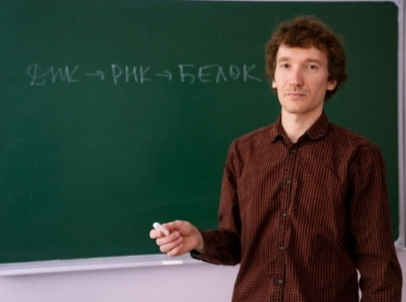
Современные инструменты выявления талантов в области наук о жизни
Сергей Евгеньевич Седых
кандидат биологических наук
Институт химической биологии и фундаментальной медицины СО РАН
Новосибирский государственный университет, СУНЦ НГУ
Комиссия РАН по популяризации науки

Slide 2
Мы живем в очень интересное время
Мир вокруг нас очень быстро меняется
Но вузы и школа не изменились, чтобы соответствовать требованиям времени
Школа, вуз и библиотека – не единственные источники получения информации
Изменяются способы получения информации
Учиться чему-то «впрок» – бессмысленно
Учиться чему-то новому лучше начав это делать на практике
Нужно научить ребенка правильно учиться, soft skills, работа в команде, эмпатия, тьюторский подход
Создать навык, который можно применять к освоению разных предметов, дисциплин, компетенций

Slide 3
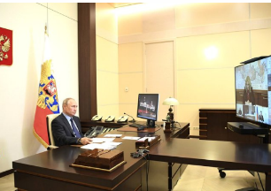
Обновление образовательных программ
У студентов вузов, специалистов, молодых исследователей должны быть возможности получать передовые знания в области генетики, постоянно приобретать новые компетенции. Поэтому с учётом стремительного развития генетических технологий необходимо выстроить современную систему подготовки кадров, сохраняя фундаментальность образования, обеспечить непрерывный процесс обновления образовательных программ
В. В. Путин, 14 мая 2020

Slide 4
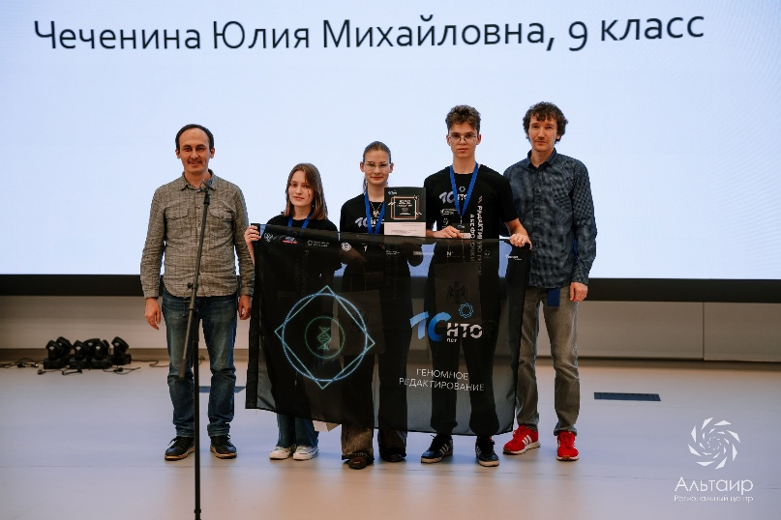
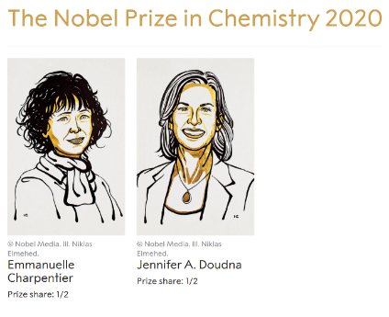
Геномное редактирование: школьный и студенческий трек
Задача финала
Участники 8–9 классов проведут эксперимент в области генной инженерии, а участники 10–11 классов займутся анализом работы системы геномного редактирования CRISPR/Cas9.
Финалистов ждет работа с базами данных и биоинформатическим ПО. Работа с ПЦР, рестрикционный анализ, анализ данных секвенирования.
3–7 марта 2025
Включен в список РСОШ

Slide 5
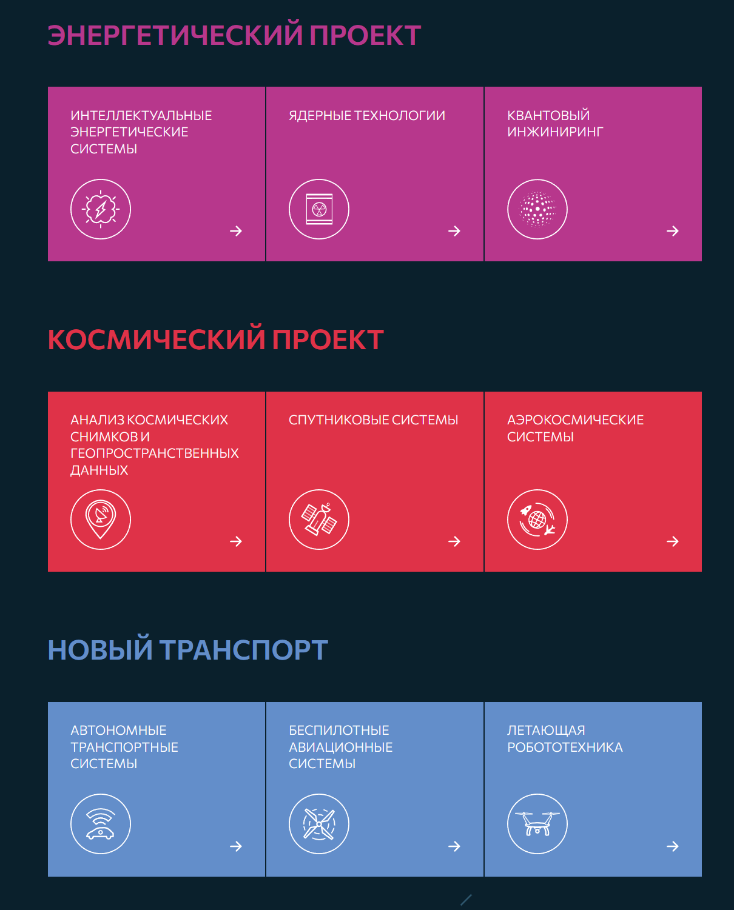
НТО: 38 профилей
ntcontest.ru

Slide 6
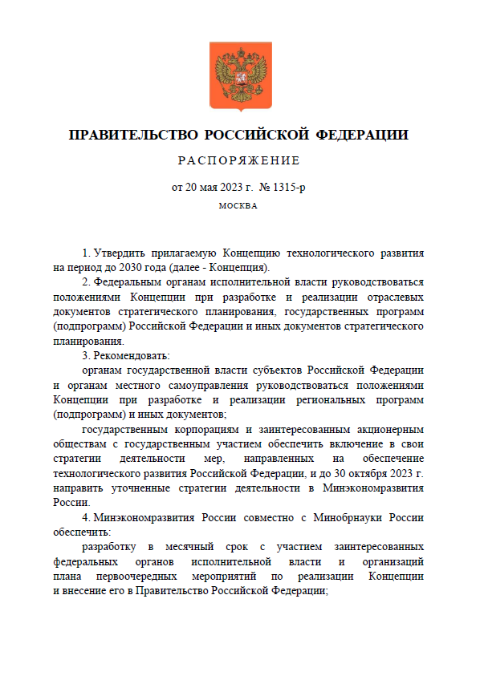
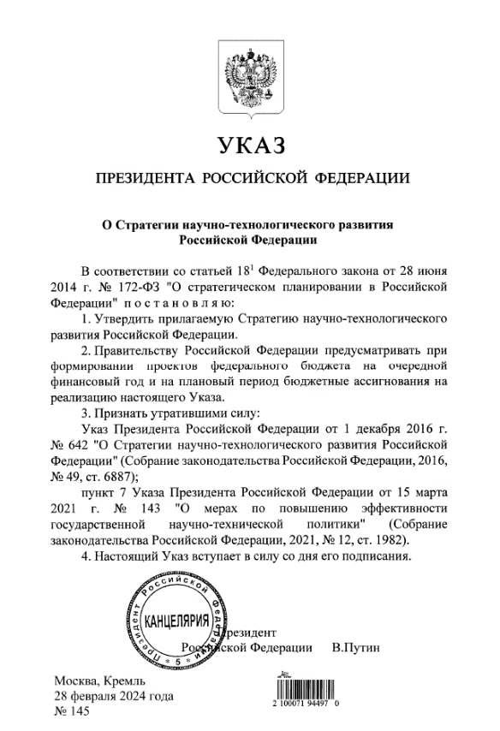
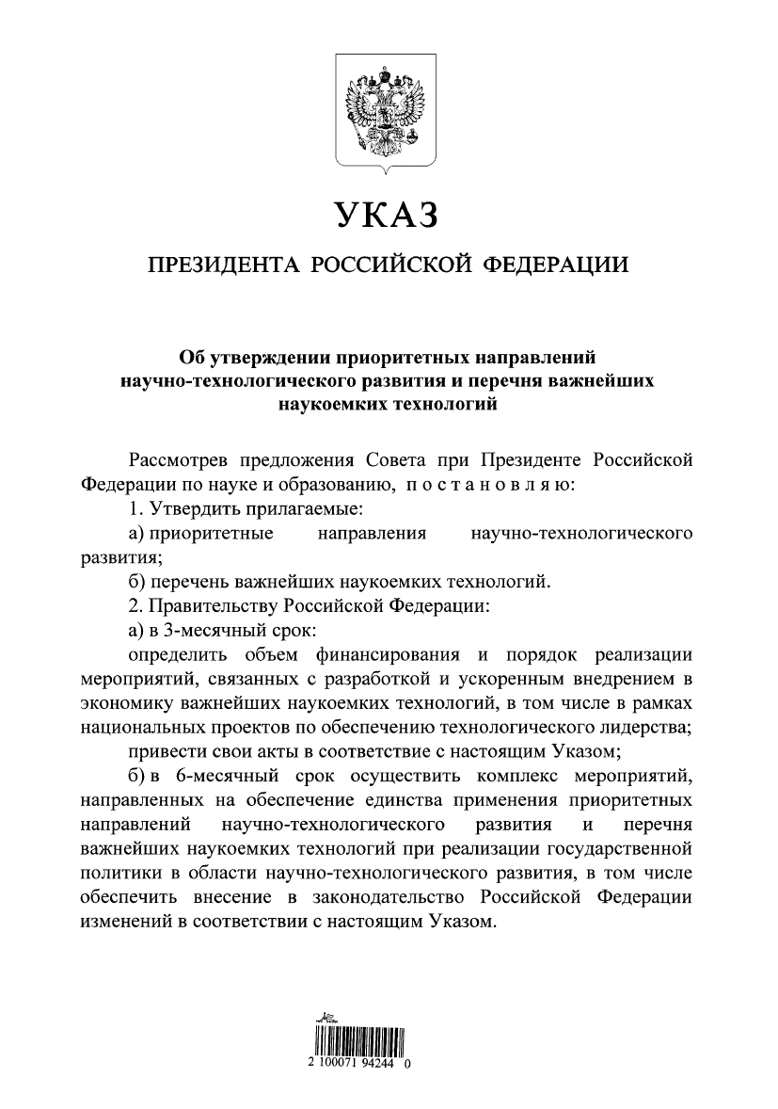
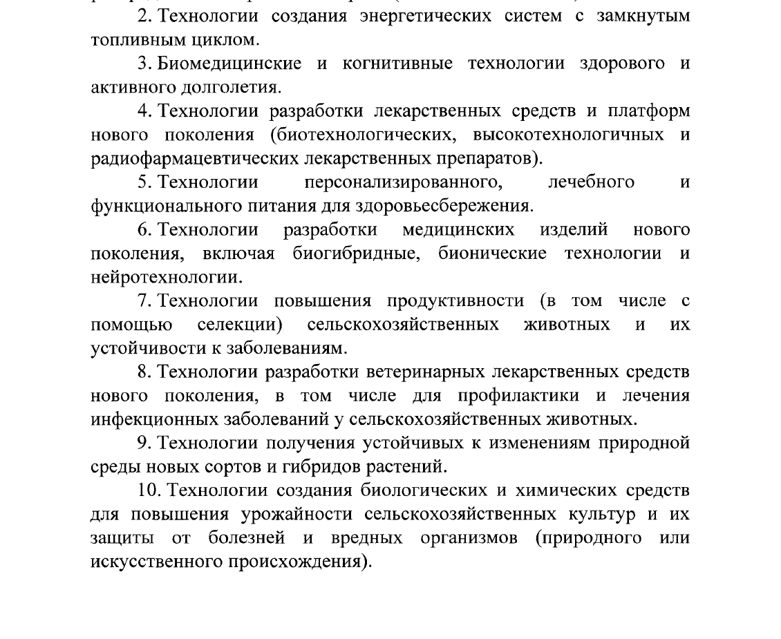
Стратегия научно-технологического развития до 2030
Чего нет? Физика, химия, биология, математика, информатика…
Что есть? Искусственный интеллект; Большие данные; Виртуальная реальность; Квантовые вычисления; Современная энергетика; Робототехника; Фотоника; Новые материалы; Технологии управления свойствами биологических объектов; Молекулярная инженерия; Ускоренное развитие генетических технологий; Синтетическая биология; Космические системы; Снижение антропогенного воздействия

Slide 7
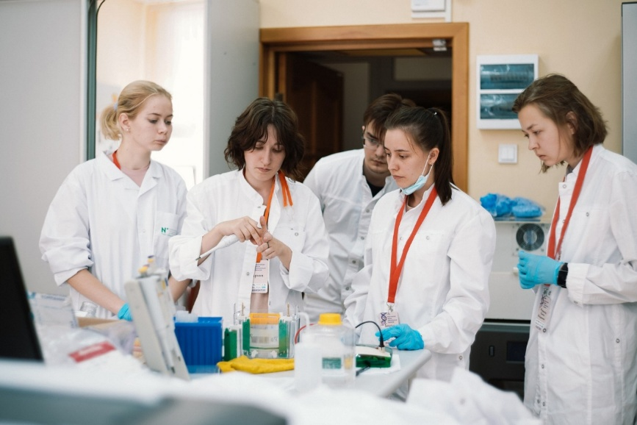
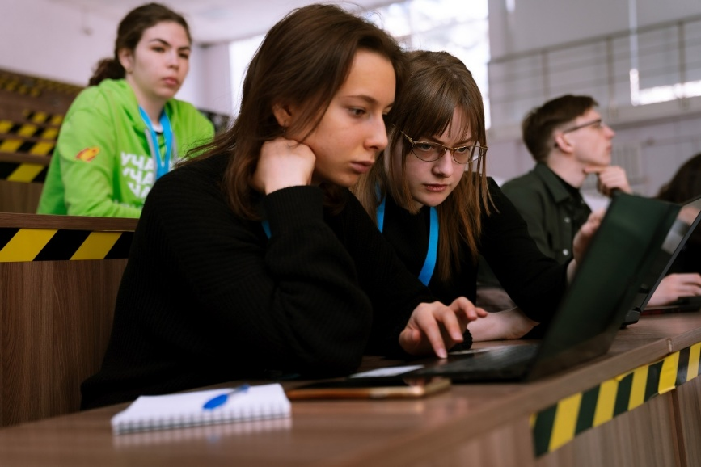
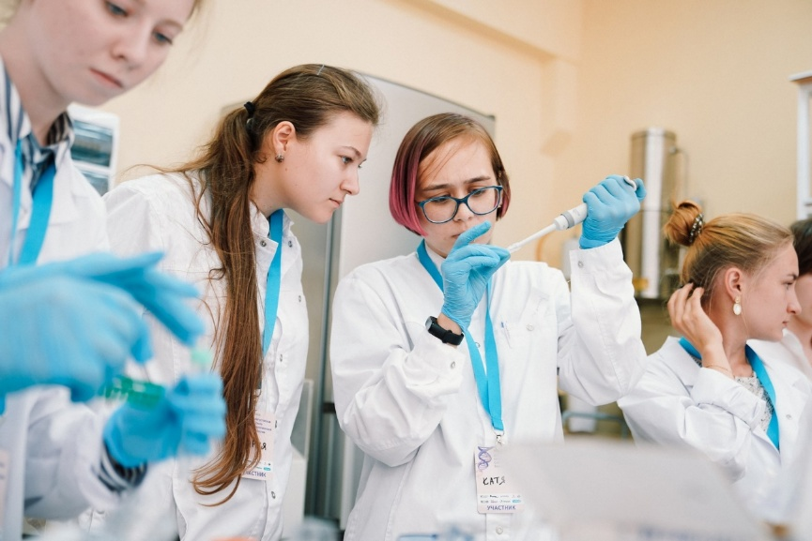
Отличия от других олимпиад
не по предметам школьной программы
командная
инженерная
классная

Slide 8
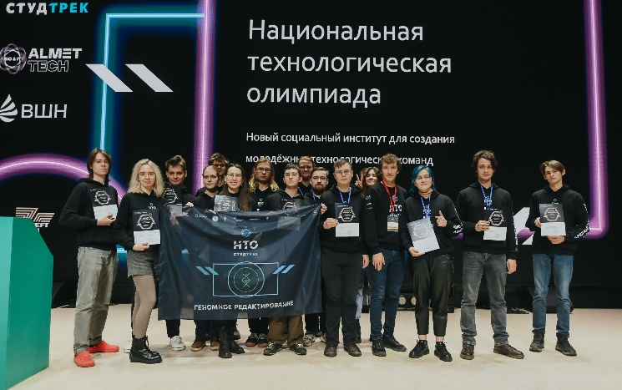
Профили: студенческий трек
ntcontest.ru

Slide 9
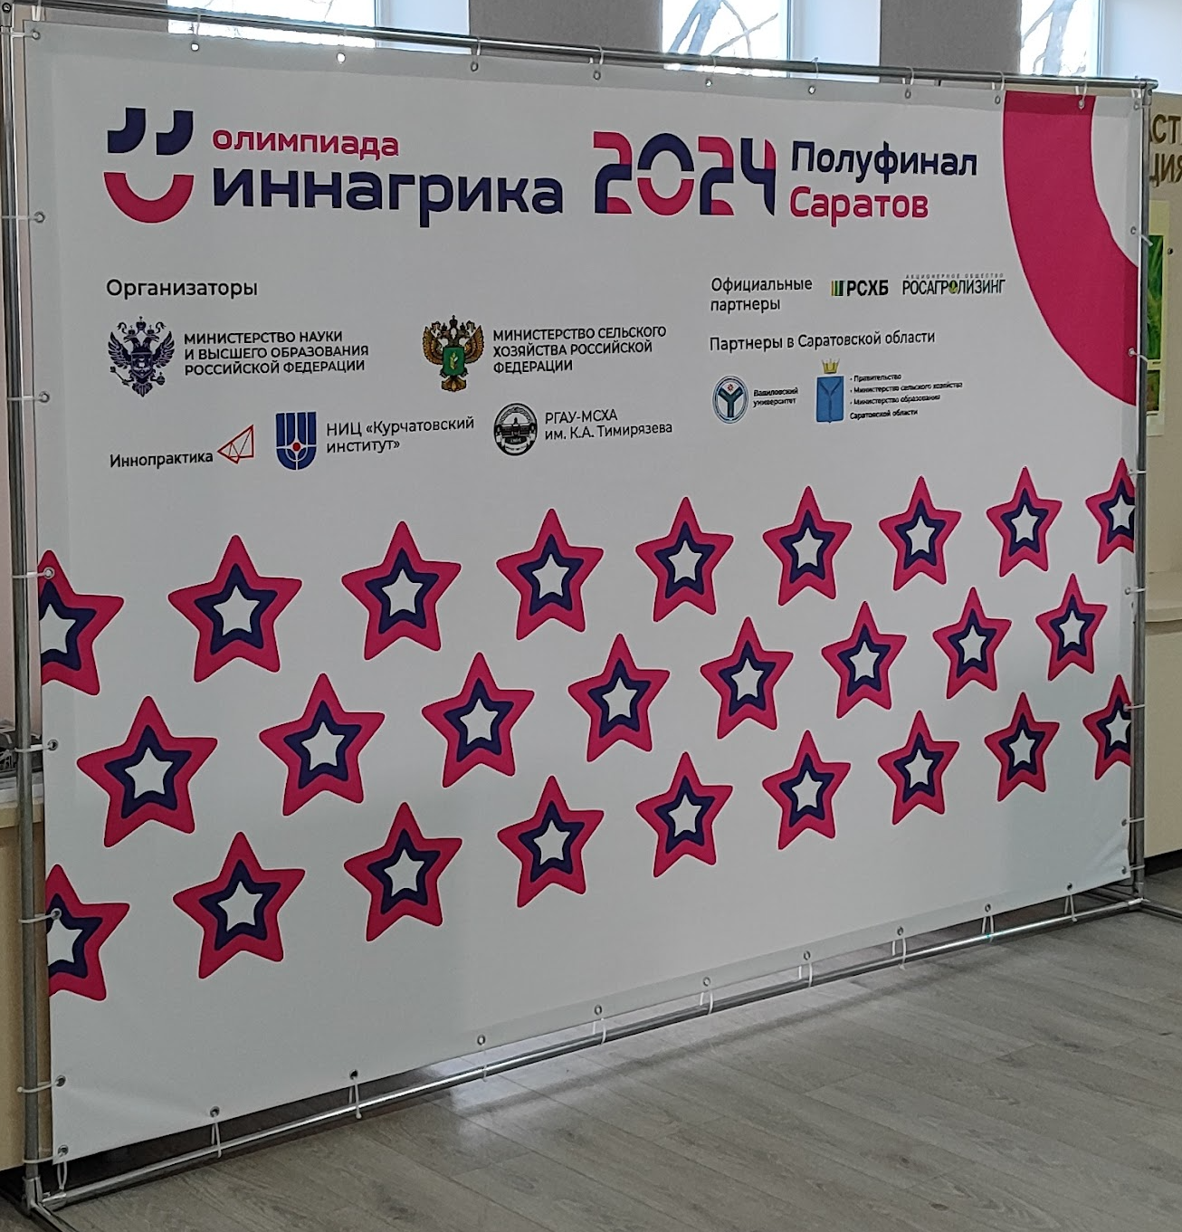
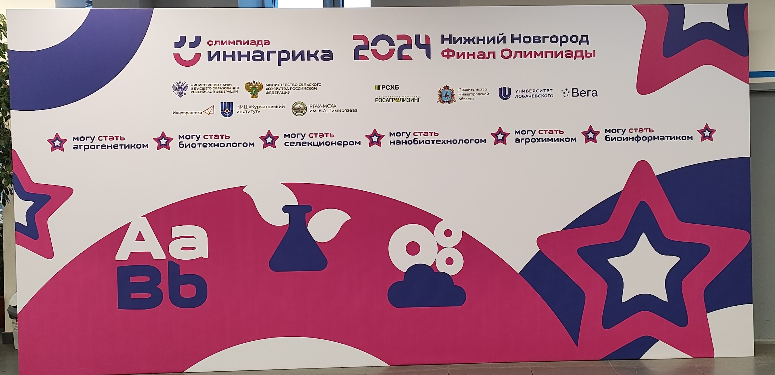
Олимпиада «Иннагрика»
Профиль «Агротех»
Биоинформатика
Машинное зрение
Профиль «Агрогенетика»
Профиль «Агрохимия»
innagrika.ru

Slide 10
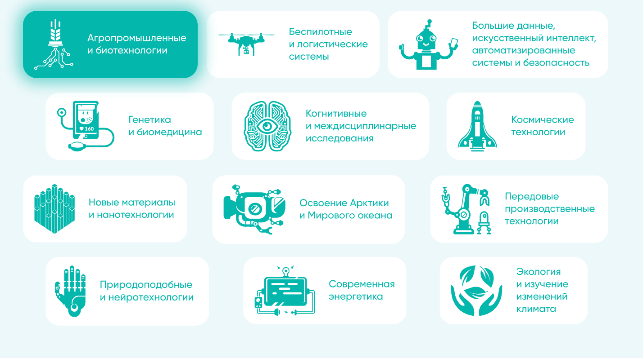
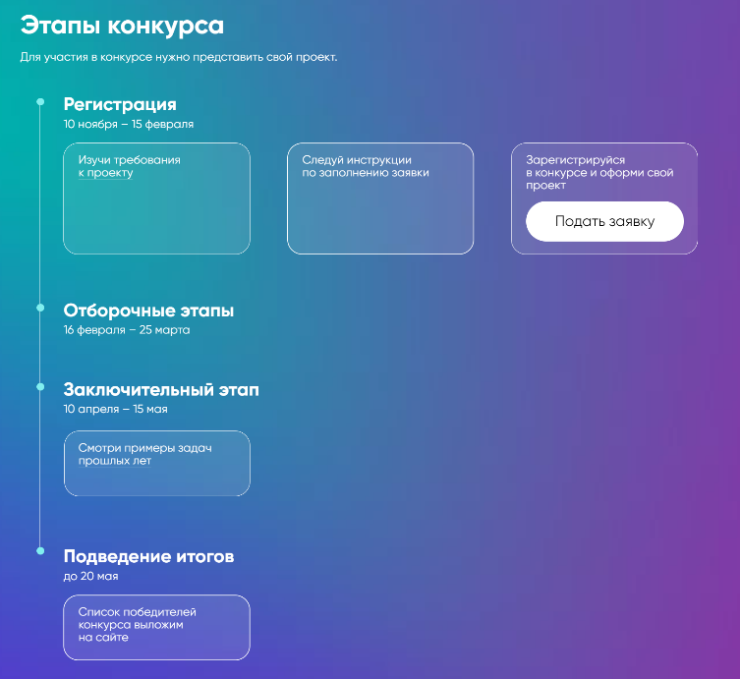
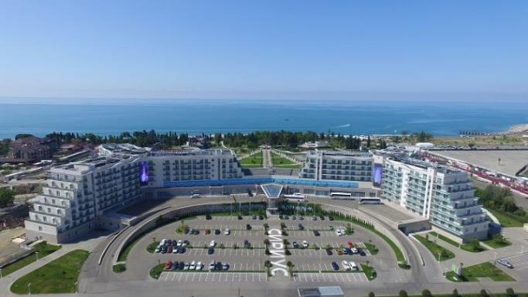
«Большие вызовы»: всероссийский конкурс научно-технологических проектов
konkurs.sochisirius.ru

Slide 11
Большие вызовы – проектная смена в июле
bigchallenges.ru
Агробио 2023:
- 30 участников
- из 21 региона

Slide 12
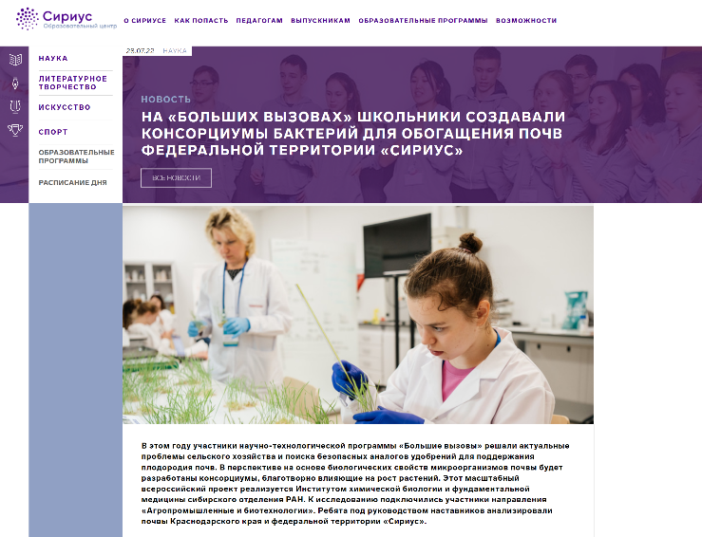
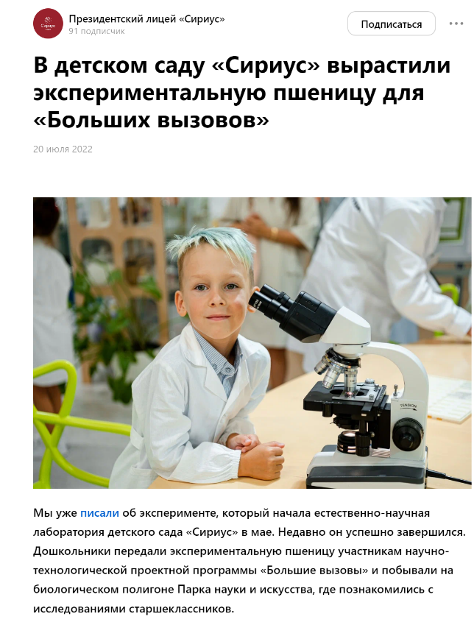
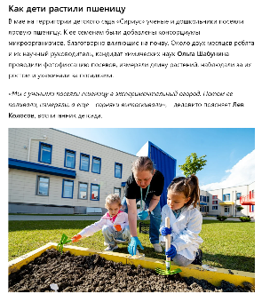
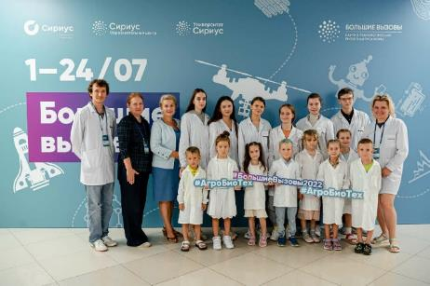
Большие вызовы – 2022

Slide 13
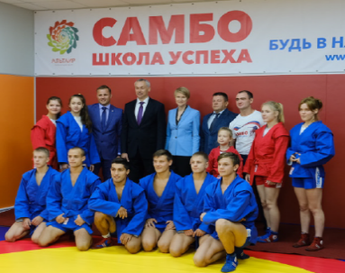
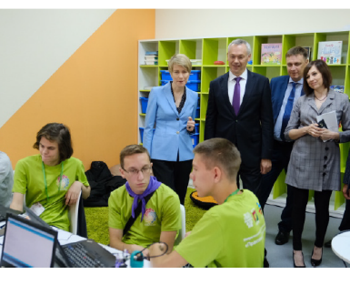
Региональный центр «Альтаир»
Региональный центр выявления, поддержки и развития способностей и талантов у детей и молодежи «Альтаир» создан в соответствии с учетом перечня поручений Послания Президента Российской Федерации в целях достижения результатов, предусмотренных Стратегией научно-технического развития Российской Федерации, Концепцией подготовки спортивного резерва в Российской Федерации до 2025 года и Стратегией государственной культурной политики на период до 2030 года.
С 2019 года реализовано более 80 образовательных программ, более 35 мероприятий по выявлению выдающихся способностей и высокой мотивации детей и молодежи. Охват – более 15 000 школьников Новосибирской области. Проведено 15 мероприятий для 750 педагогов Новосибирской области
altairdonso.ru

Slide 14
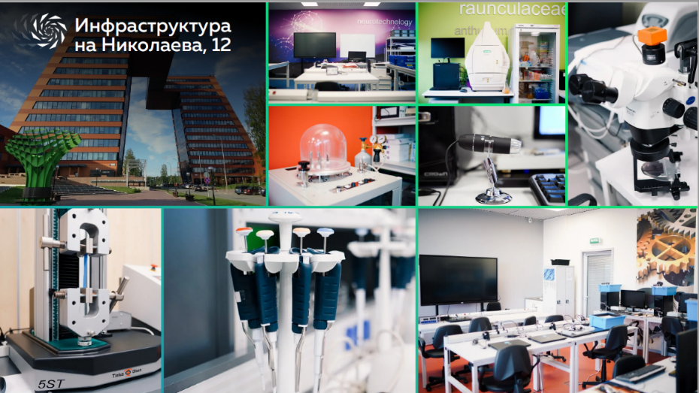
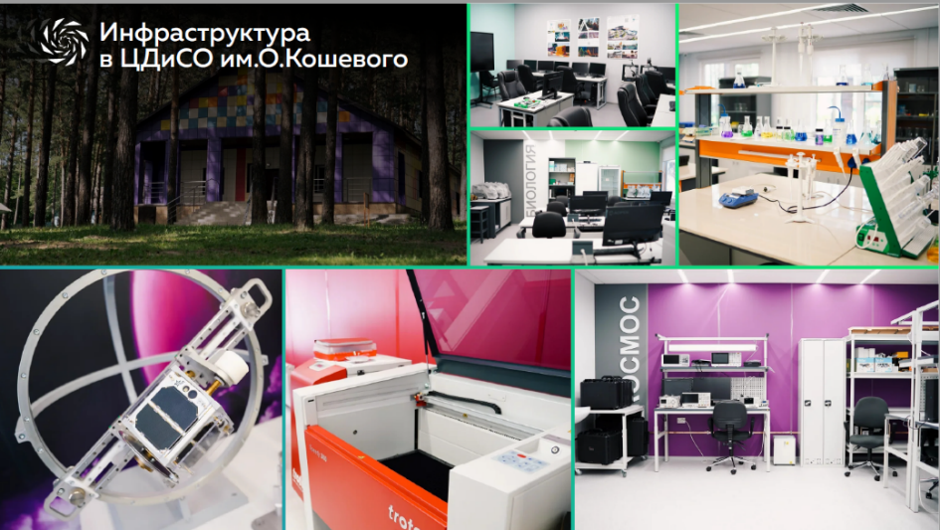
Региональный центр «Альтаир»
Альтаир обеспечивает прямой контакт ученых с одаренными школьниками
Приобщение школьников всей России к практикам будущего (геномное редактирование, изучение древней ДНК)
Работа с учителями и наставниками
Подготовка к олимпиадам и проектным конкурсам
vk.com/altair_rc

Slide 15
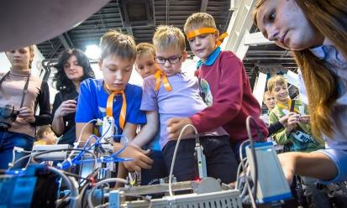
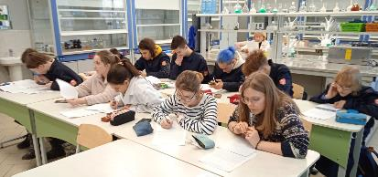
Фонд «Поддержка проектов в области образования»
Миссия – развитие кадрового потенциала по направлениям СНТР РФ путем создания, апробации и масштабирования новых образовательных практик. Развитие интеллектуального потенциала образования, науки и инноваций на перспективу
Цель – профориентация школьников и студентов, расширение границ представления о профессиях будущего, мотивация заниматься научно-технической деятельностью
В 2024 году по сетевым проектам Фонда «Образование» работали более 6000 участников из 75 регионов
vk.com/fond_edu

Slide 16
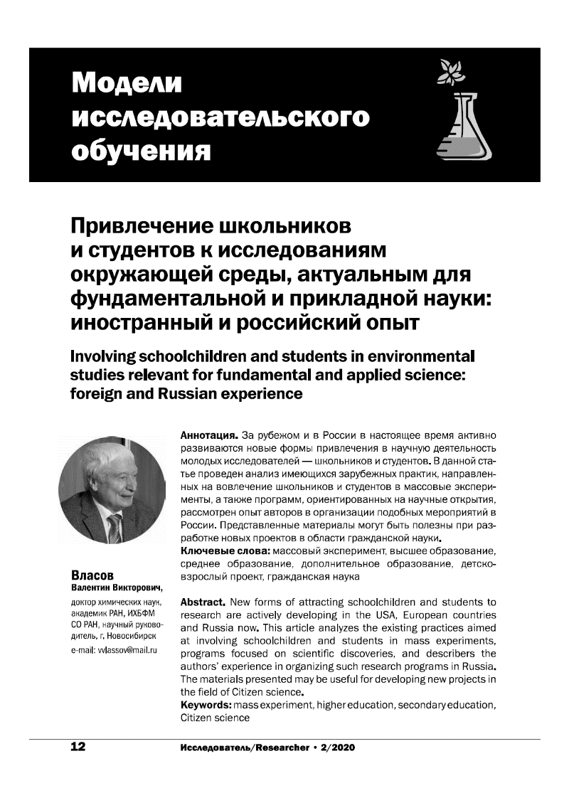
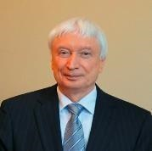
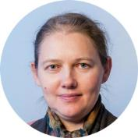
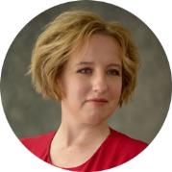
Открытие-ориентированные программы
научный руководитель
Власов В. В. – академик РАН
ИХБФМ СО РАН, НГУ
Воронина Е. Н. – к. б. н. ИХБФМ СО РАН, НГУ доцент СУНЦ НГУ
Галямова М. Р.
Хелснет НТИ, НГУ
Фонд «Образование»
Седых С. Е. – к. б. н. ИХБФМ СО РАН, НГУ Фонд «Образование»

Slide 17
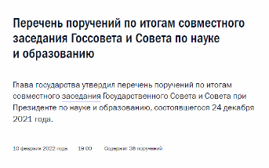
Гражданская наука, научное волонтерство и научный туризм
Правительству Российской Федерации совместно с координационным советом по делам молодежи […], Ассоциацией волонтерских центров и Общероссийской общественно-государственной просветительской организацией «Российское общество «Знание» утвердить и реализовать комплекс мер, направленных на содействие развитию научного волонтерства, в том числе на привлечение детей и молодежи к участию в сборе и анализе научных данных.
При участии органов исполнительной власти субъектов Российской Федерации, на территориях которых расположены значимые объекты научно-исследовательской и образовательной инфраструктуры, разработать и реализовать в рамках национального проекта «Туризм и индустрия гостеприимства» план мероприятий («дорожную карту») по развитию научно-популярного туризма в Российской Федерации

Slide 18
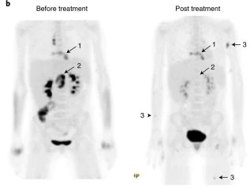
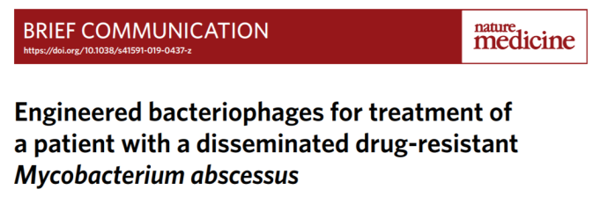
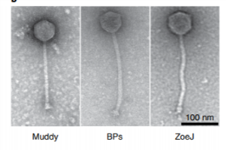
Проекты гражданской науки
Открытие-ориентированная программа для школьников 6–11 классов, которые под руководством наставников собирают образцы из окружающей среды, и выделяют из них микроорганизмы
Материалы передают в научно-исследовательскую организацию
Результат: создание коллекций микроорганизмов, востребованных в биотехнологии и молекулярной медицине
Тематика: агробиотехнологии, биодеструкторы, бактериофаги, антибиотики, экомониторинг
Аналог – проект SEA-PHAGES – Science Education Alliance: Phage Hunters Advancing Genomics and Evolutionary Science

Slide 19
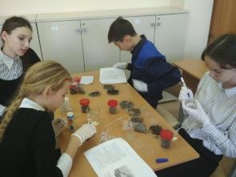
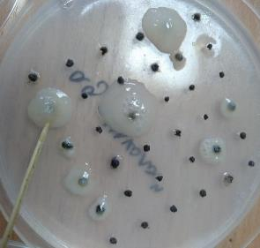
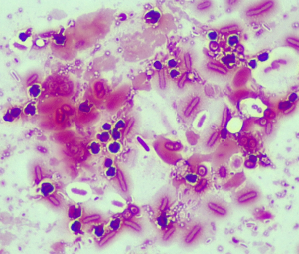
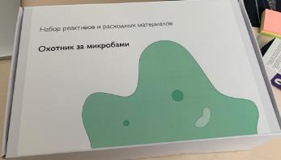
«Охотники за микробами»: последовательность лабораторных работ
Лабораторная работа + гипотеза = научный проект
Отбор образцов почвы, описание разреза
Приготовление безазотной среды
Внесение в чашку Петри комочков почвы
Наблюдение за обрастанием комочка почвы азотфиксирующими бактериями
Микроскопический анализ
Депонирование культуры
ПЦР, секвенирование

Slide 20
Всероссийский атлас почвенных микроорганизмов
В 2022–2023 году 6500+ школьников из 75 регионов под руководством 500+ наставников собрали и провели первичный скрининг 15000+ образцов
Ученые написали более 40 статей и 5 патентов

Slide 21
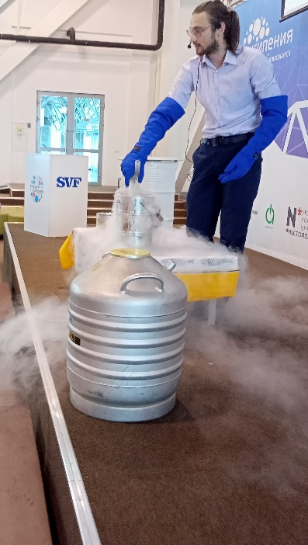
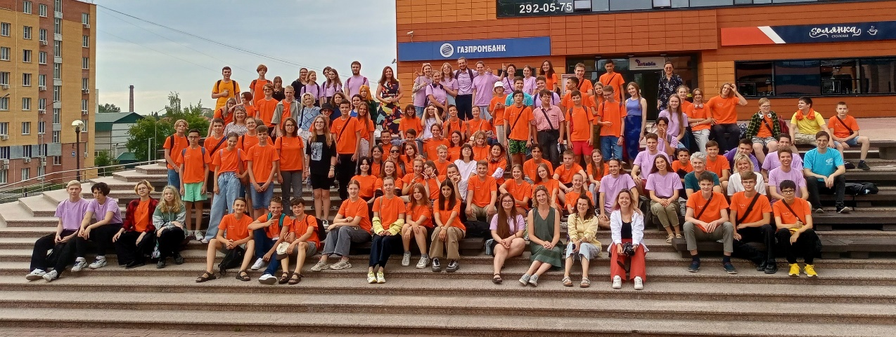
«Наставник будущего»
Проект НГУ и Росмолодежи
90 школьников
30 студентов
Лучший Нобелевский лауреат для школьника – это студент второго курса

Slide 22
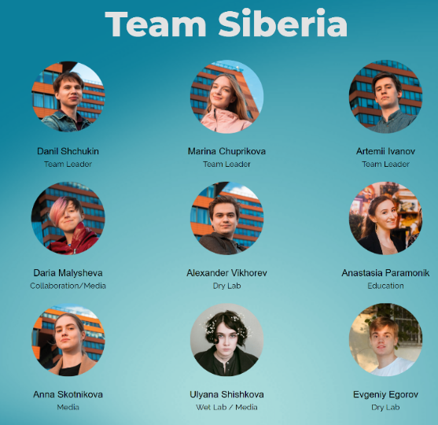
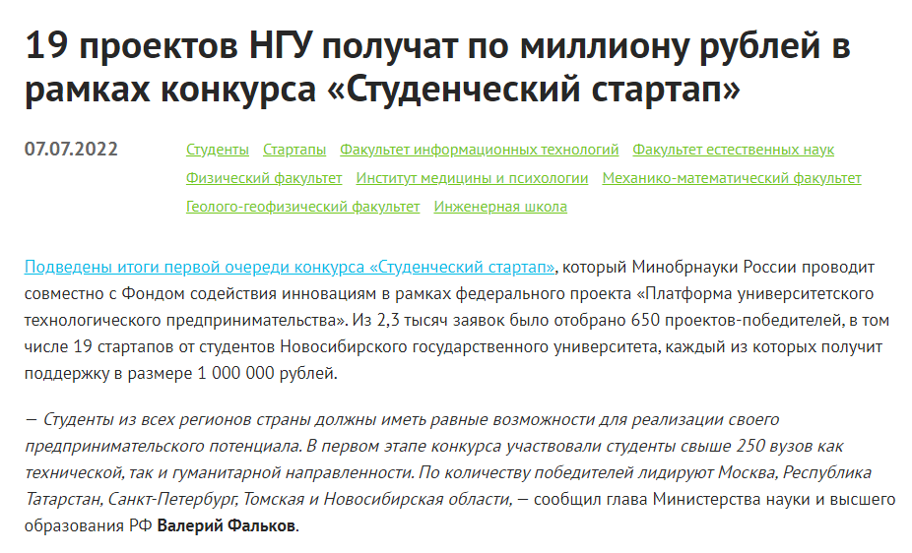
Успехи российских студентов в синтетической биологии

Slide 23
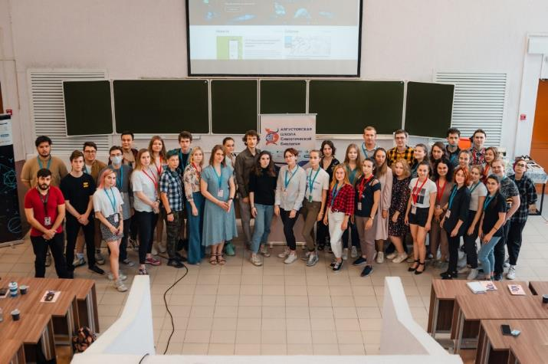
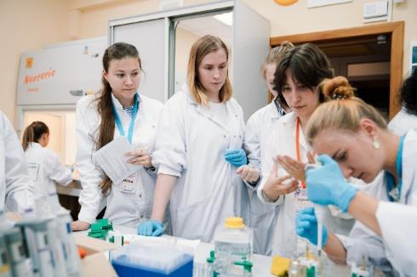
Августовская и февральская школа синтетической биологии
Преподавание генетики и молекулярной биологии в средней и высшей школе

Slide 24
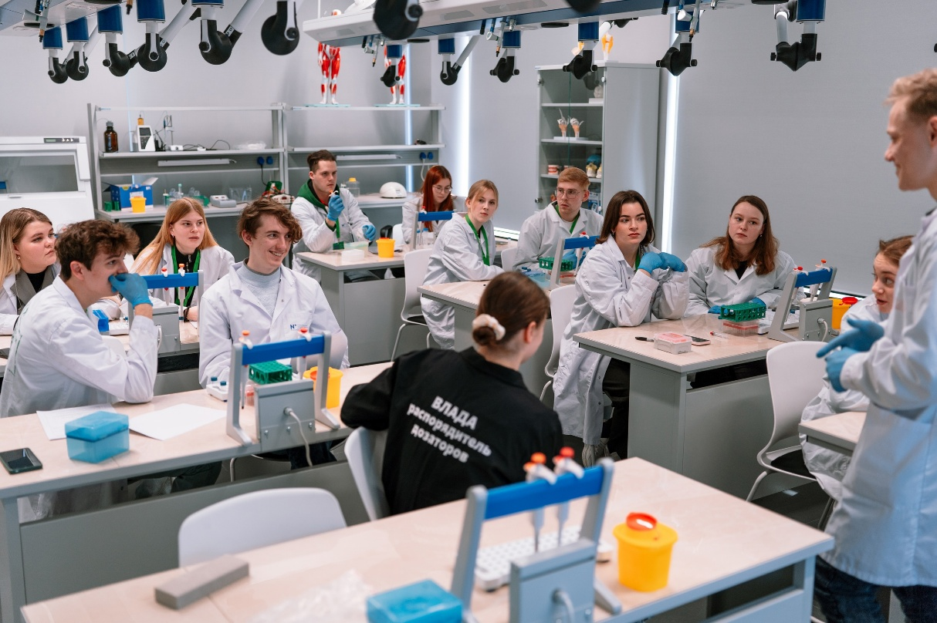
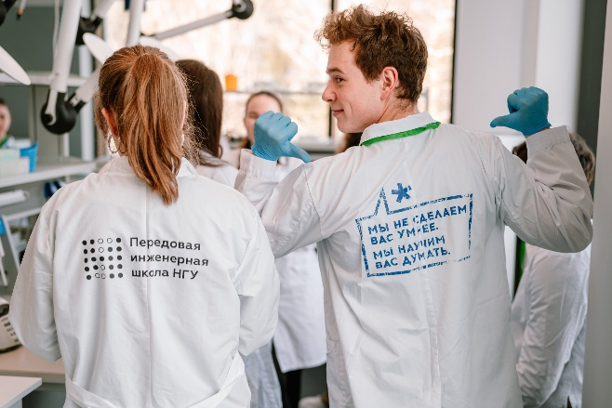
Февральская школа синтетической биологии и промышленной фармации
education.nsu.ru/medical-cybernetics/

Slide 25
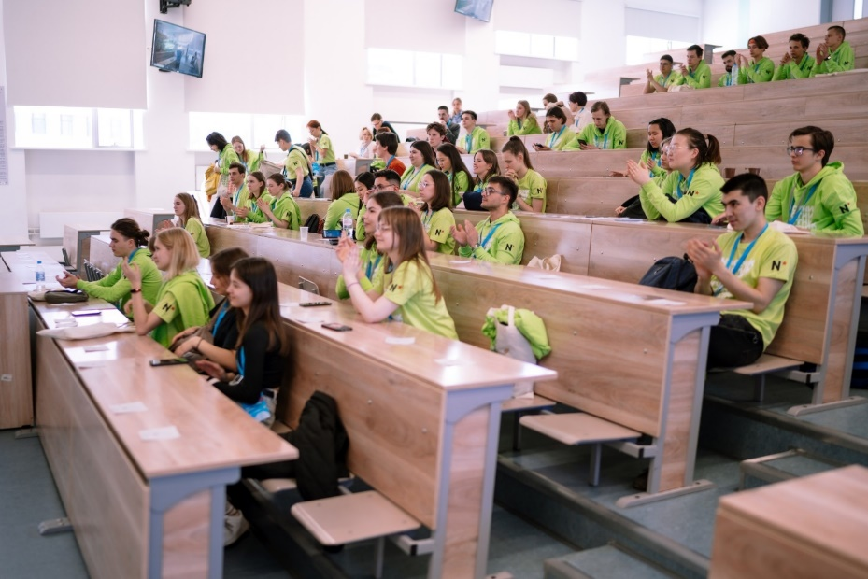
Профиль «Биоинженерия и биоинформатика» олимпиады «Я-Профессионал»
Форум «Инженерия биологических систем: достижение технологического суверенитета»

Slide 26
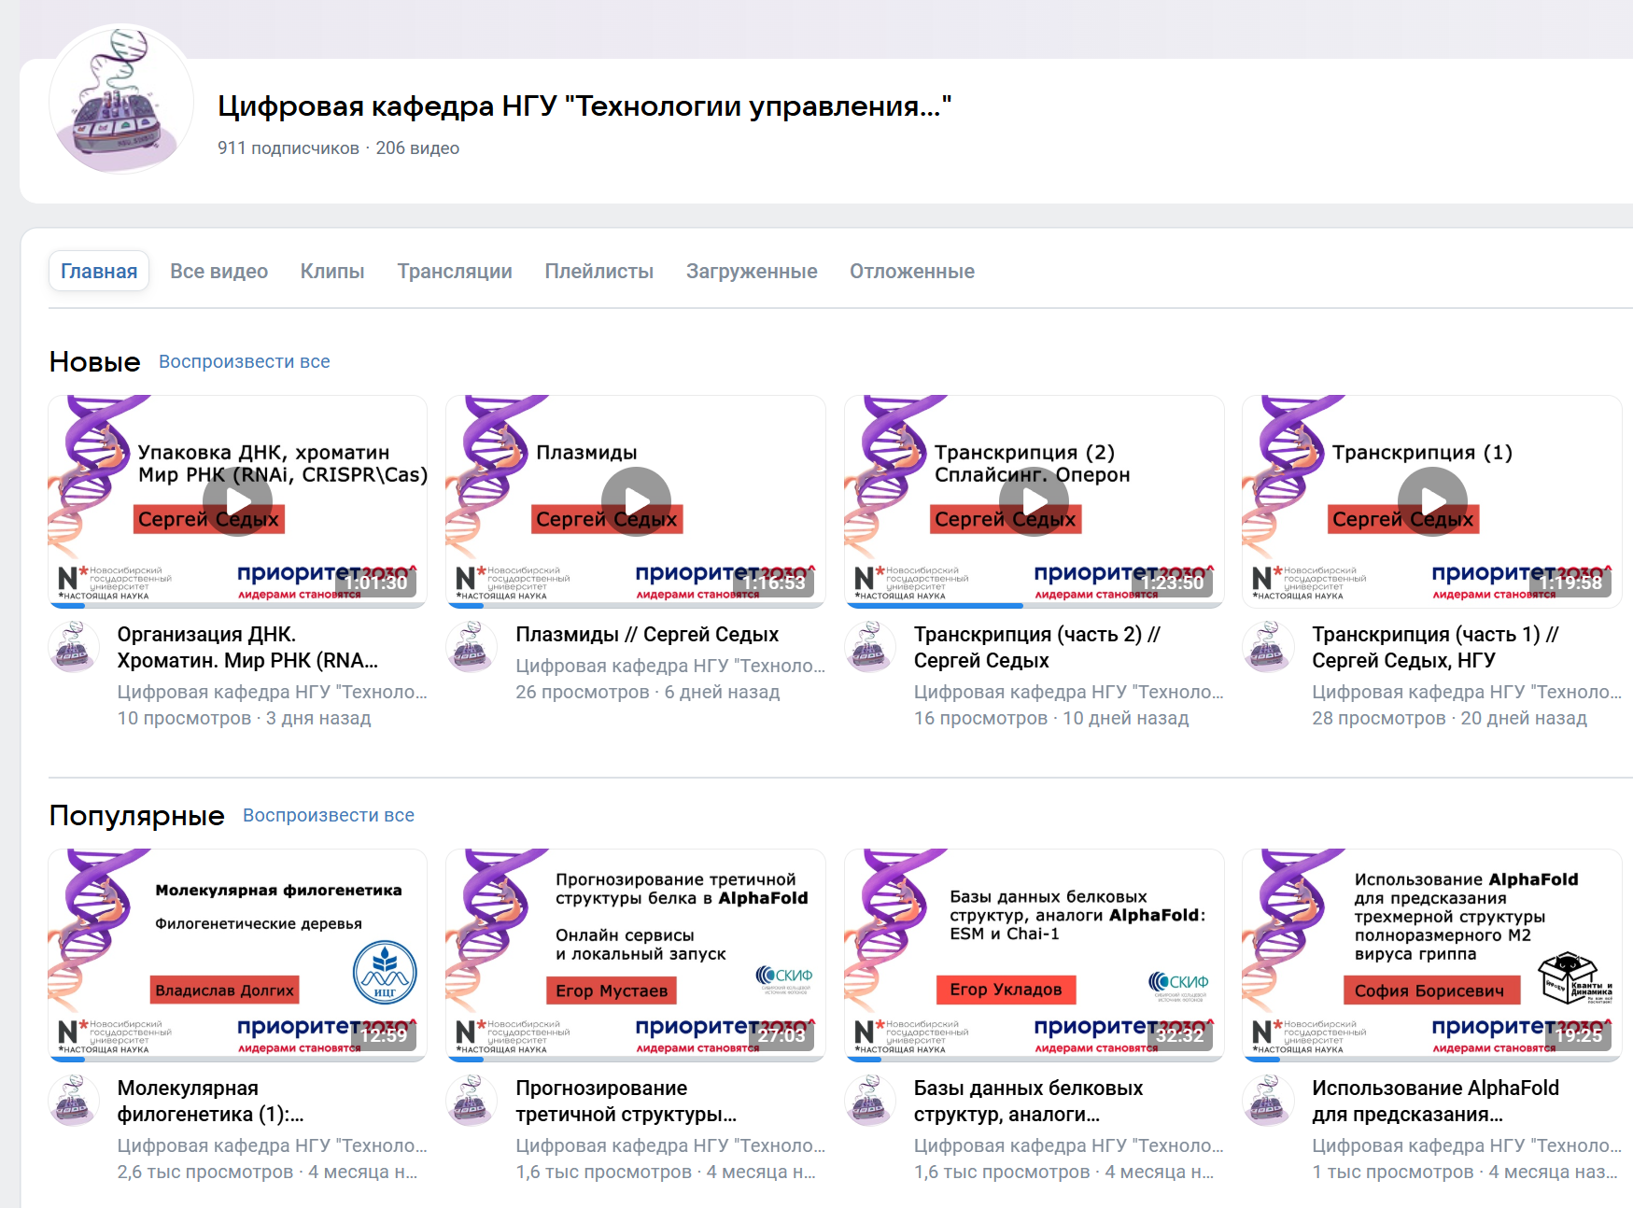
Цифровая кафедра: практическая биоинформатика и молекулярная биология
Лекции от ведущих специалистов в области молекулярной биологии и биоинформатики
Разбор задач профиля «Биоинженерия и биоинформатика» Олимпиады «Я-Профессионал», профиля «Геномное редактирование» НТО
Профессиональная переподготовка, 250 часов
На ютубе
100000 просмотров
3000 подписчиков
vk.com/video/@nsu_synbio

Slide 27
Передовая инженерная школа НГУ
Передовые инженерные решения для биотехнологии и медицины
Специальность 06.04.01 «Биология» (магистр)
Подготовка разработчиков, конструкторов для биотехнологических компаний
Новые образовательные программы:
Методы искусственного интеллекта и машинного обучения в биологии и медицине
Инструменты биоинформатической разработки
Геномная биоинформатика
Физико-химическая биология
Интеллектуальная собственность в биотехнологии и медицинском приборостроении
Биомедицинские технологии: разработка диагностических систем
Синтетические нуклеиновые кислоты в биотехнологии и медицине
biotech.nsu.ru

Slide 28
Учебник для 8–9 классов и не только
prosv.ru/product/estestvenno-nauchnie-predmeti-prakticheskaya-molekulyarnaya-genetika-dlya-nachinayuschih-8-9-klassi01/

Slide 29
Easy Genetics – 220+150 роликов о генетике
vk.com/easy_genetics

Slide 30
Сергей Евгеньевич Седых кандидат биологических наук
научный сотрудник ИХБФМ СО РАН
ст. преподаватель НГУ, СУНЦ НГУ
член комиссии РАН по популяризации науки
sirozha@gmail.com
8-913-727-1000

